Slide 1
в жизни
Подготовила Иванова Анастасия 5 б класс

Slide 2
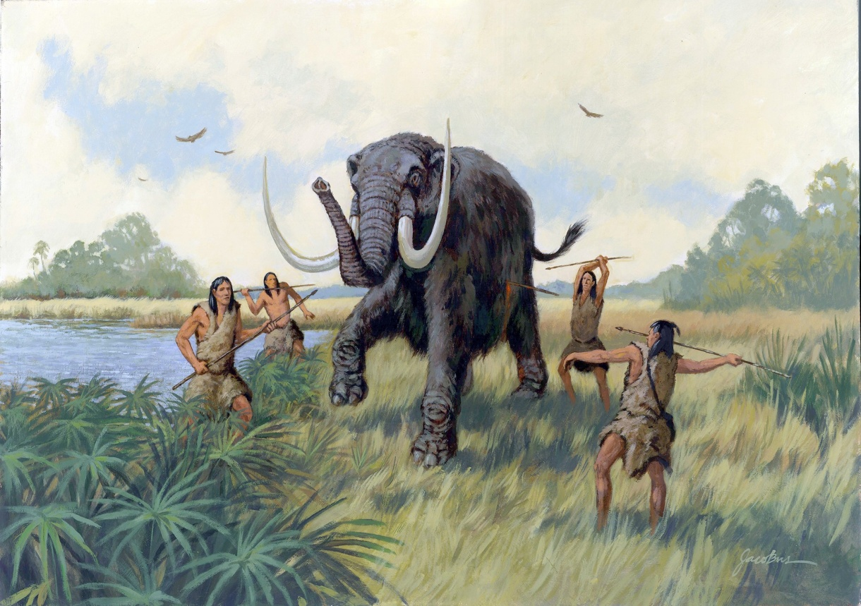
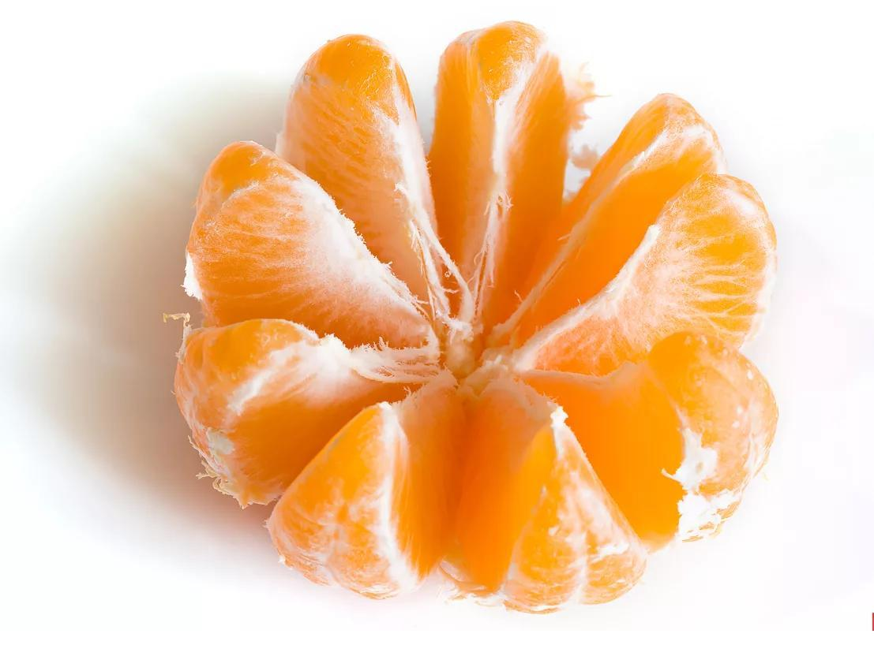
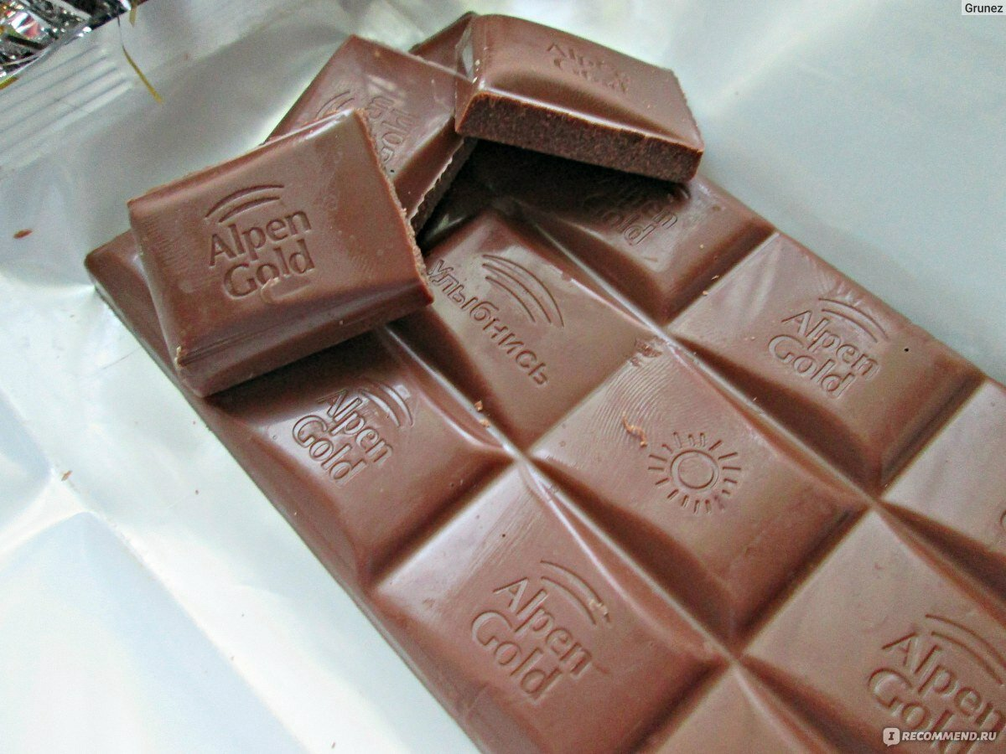
Делёж добычи
Делимся с друзьями

Slide 3
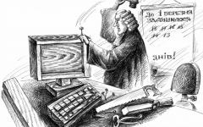
Слово ДРОБЬ во многих языках образовано от слов дробить, разбивать, ломать на части.

Slide 4
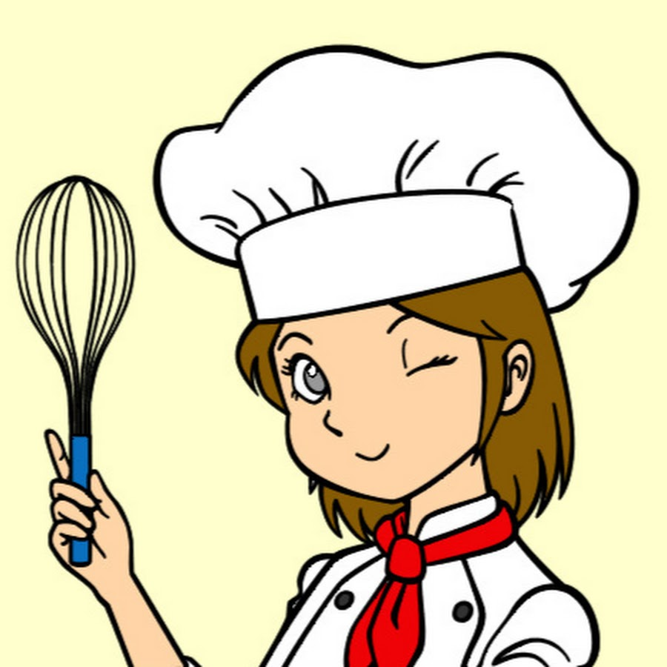
В записях кулинарных рецептов : четверть лимона, одна вторая чайной ложки соли, треть стакана молока,…

Slide 5
Без четверти 8 мы должны прийти в школу.

Slide 6
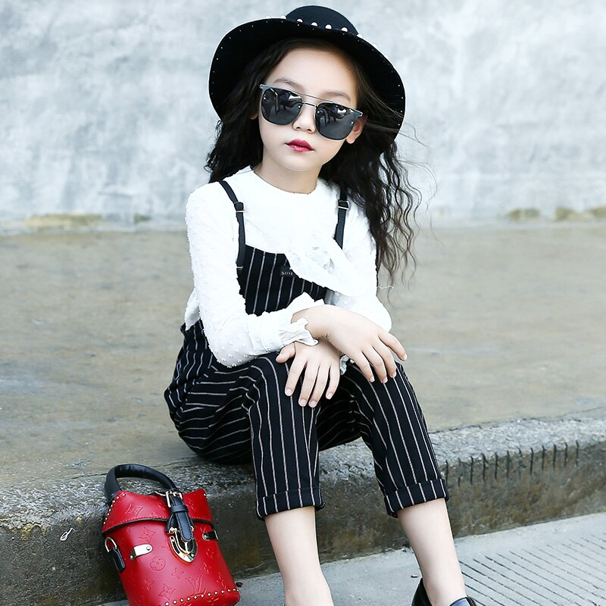
Мы носим одежду с длиной рукава три четверти
или брюки длиной 7/8.

Slide 7
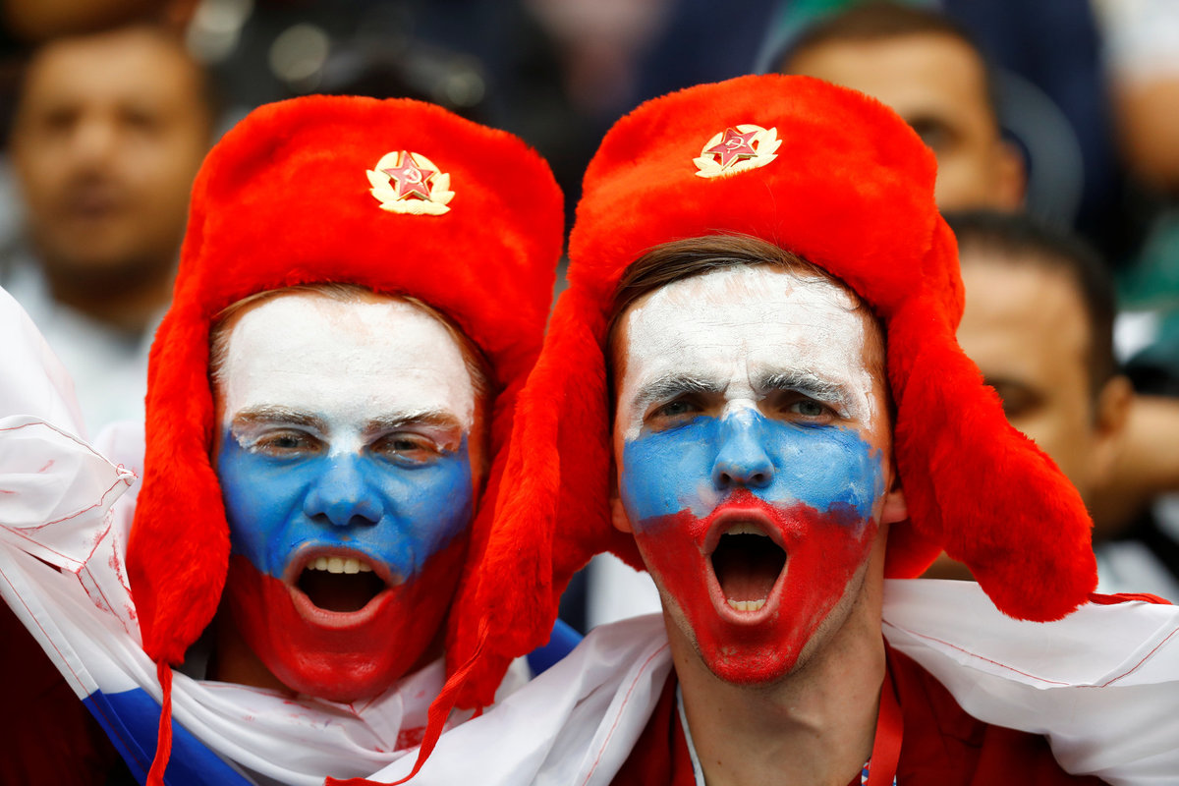
Наши папы и мальчики болеют в ¼ финала футбольного матча

Slide 8
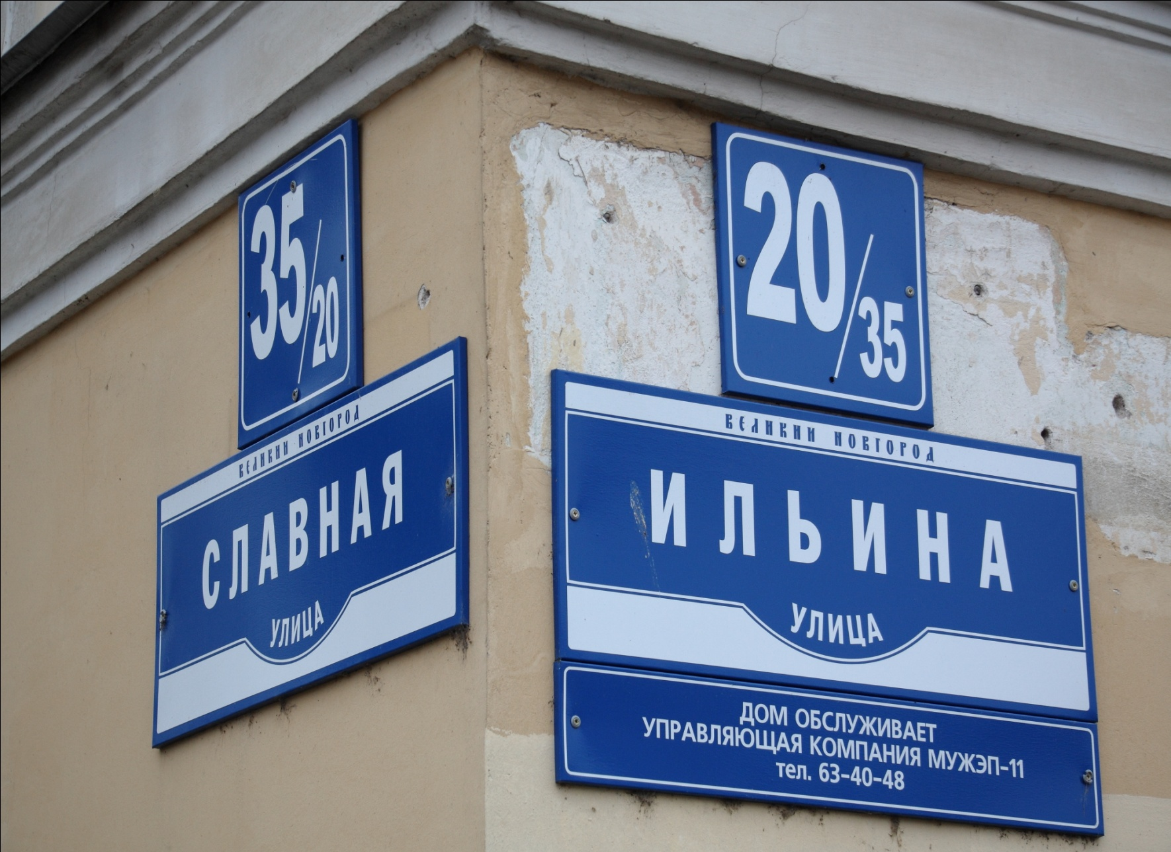
Нумерация домов на пересечении двух улиц

Slide 9
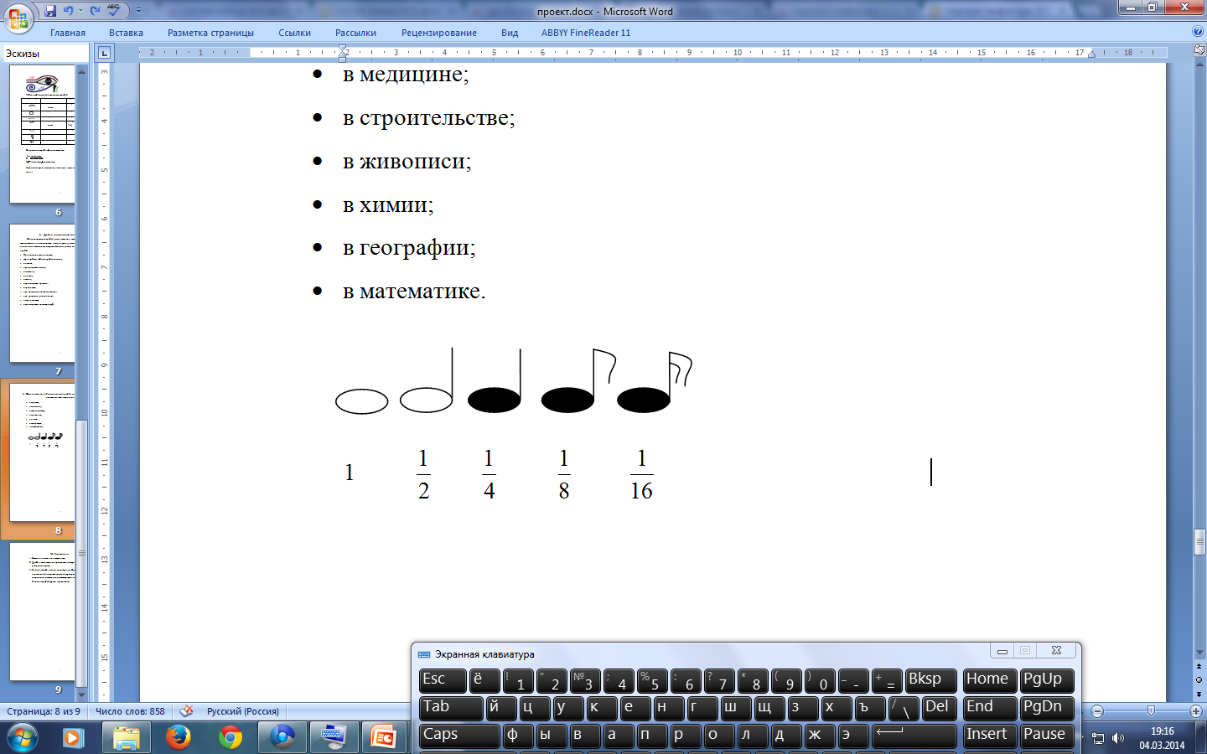
Музыканты пользуются дробями для определения длительности звучания нот .
Строители и дорожники через дроби определяют состав различных смесей.

Slide 10
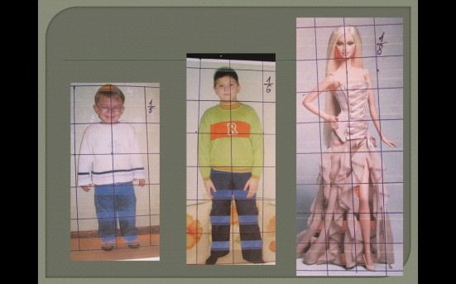
Пропорции человека тоже связаны с дробями. Голова
маленького ребенка составляет 1/5 часть роста
человека. Голова подростка – 1/6.
А голова взрослого человека – 1/8 часть роста.

Slide 11
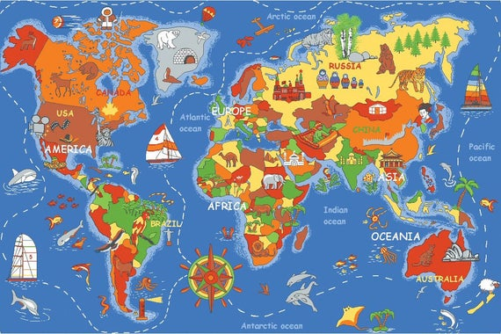
Некоторые школьные дисциплины разговаривают
с нами на языке дробей . География: мы проживаем на материке, который занимает 1/3 часть всей суши.

Slide 12
Даже заканчивая триместр, мы понимаем,
что это 1\3 часть учебного года.

Slide 13
Спасибо за внимание

